Slide 1
Муниципальное казенное дошкольное образовательное учреждение комбинированного вида «детский сад «Сказка» г. Игарка»
Краткосрочный, творческо-познавательный
«Ёлочка зелёная
на праздник к нам пришла»
Автор: воспитатель Жаренкова Н.В

Slide 2
Участники проекта:
Дети 1 младшей группы (1,6 -3лет), родители воспитанников, педагоги , музыкальный руководитель

Slide 3
«Дети должны жить в мире красоты, игры, сказки, музыки, рисунка, фантазии, творчества»
В.А.Сухомлинский

Slide 4
Актуальность:
Детский сад – это первый социальный институт, с которым вступают в контакт дети и их родители . Полноценное развитие ребенка зависит от конструктивного взаимодействия родителей и педагогов.
Совместная деятельность на основе новогодних мероприятий в преддверии праздника сближает педагогов, родителей и детей, учит взаимопониманию, доверию, делает их настоящими партнерами.

Slide 5
Цель:
Создание условий для развития творческих и познавательных способностей всех участников проекта в совместной деятельности через знакомство с Ёлочкой, и приобщение к традициям Новогоднего праздника.

Slide 6
Задачи: дети:
Познакомить с Новогодним праздником и главными его атрибутами: ёлочкой, Дедом Морозом, Снегурочкой.
Формировать эмоциональный опыт празднования Новогоднего праздника.
Знакомить с сенсорными эталонами: цветом, величиной, формой в ходе игровой, познавательно-исследовательской, художественной деятельности.

Slide 7
Родители:
Создать в ходе реализации проекта атмосферу праздника, вызвать у всех участников положительные эмоции .
Пополнить пространственную предметно-развивающую, познавательно-исследовательскую среду .
Помогать в подготовке детей к Новогоднему празднику: разучиваниеистихотворений, песен.
Способствовать педагогическому просвещению в вопросах отечественных традиций и организации Новогоднего праздника для детей раннего возраста.

Slide 8
Результаты:
Дети:
Имеют представление об отличительных особенностях живой, искусственной, игрушечной ёлки, о бережном отношении к ёлочке.
Имеют представление о Деде Морозе и Снегурочке, отечественных традициях празднования Нового года.
Умеют экспериментировать с разными доступными по возрасту материалами и способами в моделировании ёлочки и изготовления украшений для ёлочки.
С удовольствием исполняют Новогодний музыкально-художественный репертуар.

Slide 9
Родители:
Принимают активное участие в реализации проекта.
Помогают в приобретении новогодних украшений для группы
Участие в общесадовом конкурсе-выставке
«Мастерская Деда Мороза»

Slide 10
Формы реализации проекта:
Беседы;
Консультации, памятки, рекомендации для родителей;
Дидактические, сюжетно-ролевые, подвижные игры;
Продуктивная деятельность;
Выставки детских рисунков;
Разучивание стихотворений, песен про Новый год;
Участие в общесадовом конкурсе-выставке «Мастерская Деда Мороза»;
Новогодний утренник «Заячья избушка».

Slide 11
Этапы реализации проекта:
Первая неделя
1 этап. Подготовительный: Понедельник 14.12
Тема дня: «В лесу родилась ёлочка»
Цель: формирование умения различать характерные признаки предметов с помощью анализаторов.
2 этап. Практический: вторник 15.12
Тема дня: «Вырастала ёлочка»
Цель: формирование умения составлять описательный рассказ, развитие представлений детей о пользе ели для человека и животных, способах украшенийяновогодней красавицы.

Slide 12
3этап. Основной: Среда 16.12 Тема дня: «Ёлочка-живая иголочка» Цель: способствовать пробуждению интереса детей к окружающему миру, активизировать речь и мышление. Четверг 17.12 Тема дня: «Дед Мороз и ёлочная песенка» Цель: знакомить с Дедом Морозом и Снегурочкой. Приобщать детей к Новогоднему празднику, вызвать эстетические чувства, побуждать к свободной пляске. Пятница 18.12 Тема дня: «Ёлка наряжается» Цель: учить узнавать зелёный цвет, воспитывать желание помогать наряжать ёлочку.

Slide 13
Понедельник 21.12
Тема дня: «Ёлочка красавица»
Цель: показать детям красоту дерева, которая заключается в его стройности, пирамидной форме, зелёном наряде, снежном убранстве, в сверкающем на солнце инее на ветвях и шишках. Учить детей любоваться деревом, разговаривать с ним.
Вторник 22.12
Тема дня: «Ёлочка для зверят»
Цель: учить сравнивать игрушки по величине, развивать зрительное внимание, формировать предпосылки для логического мышления.

Slide 14
Среда 23.12
Тема дня: «Ёлочка в лесу»
Цель: закреплять правильное звукопроизношение, речевой слух, речевую активность. Учить детей отвечать на вопросы , выполнять поручения, находить и называть ёлочку , сочетать речь с действием. Развивать мышление и память.
Четверг 24.12
Тема дня: «К деткам ёлочка пришла»
Цель: формировать элементарные представления о Новогоднем празднике. Расширять и активизировать словарный запас.

Slide 15
:
4 этап. Итоговый
Пятница 25.12
Подведение итогов проекта
Новогодний утренник «В гости к Ёлочке»
Цель: Доставить малышам радость. Создать у детей праздничное настроение, вызвать эмоциональный отклик.
Фото-отчёт.

Slide 16
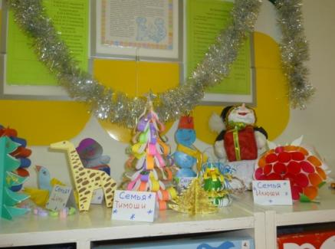
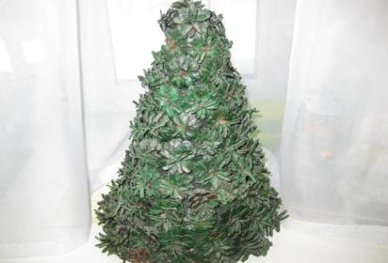
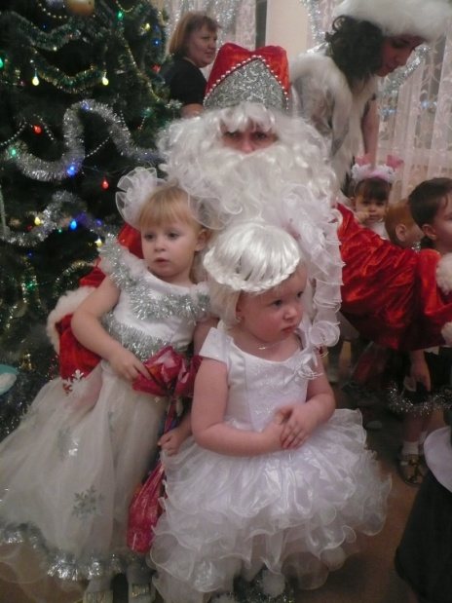
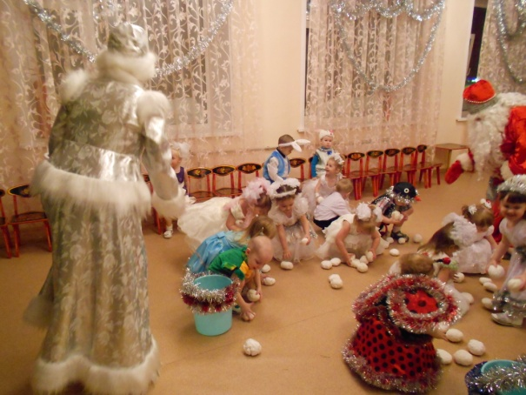
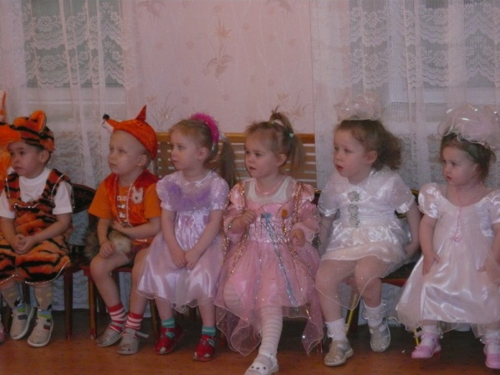
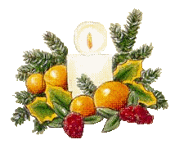

Slide 17
Спасибо за внимание!

